Slide 1
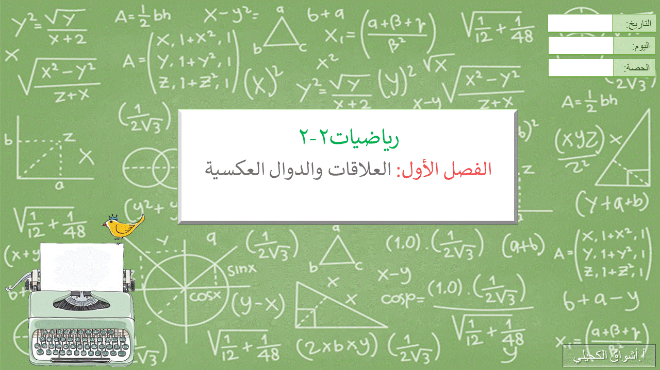
التاريخ:
اليوم:
الحصة:
رياضيات2
الفصل الأول: العلاقات والدوال العكسية
التهيئة
عوداً حميداً

Slide 2
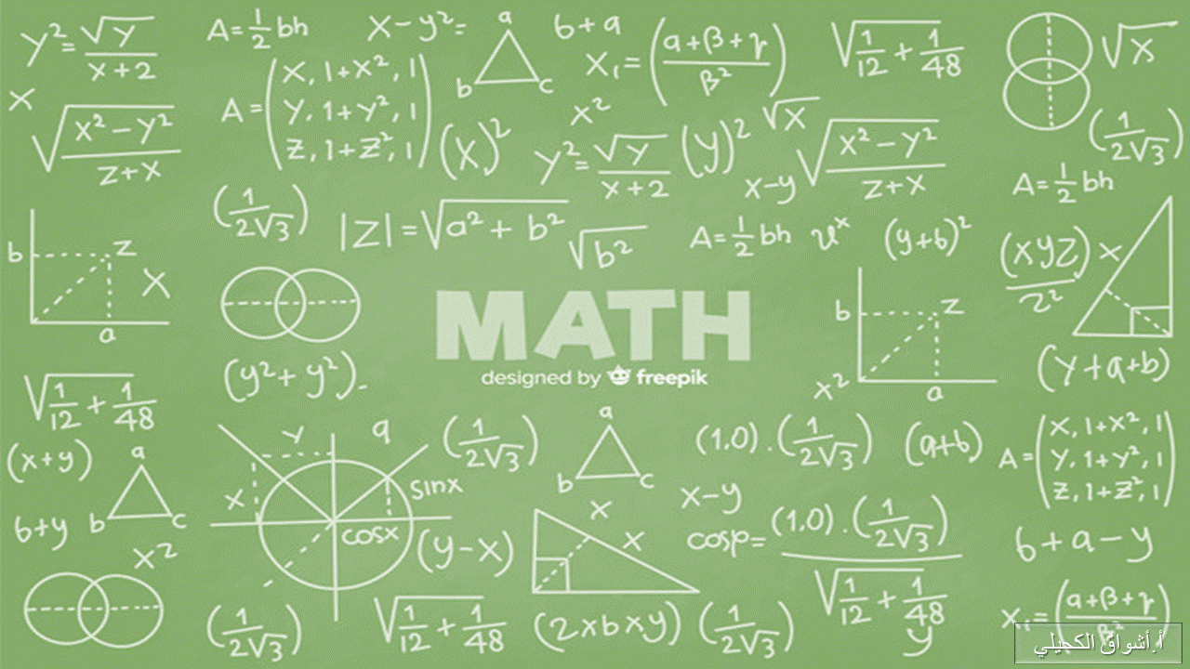
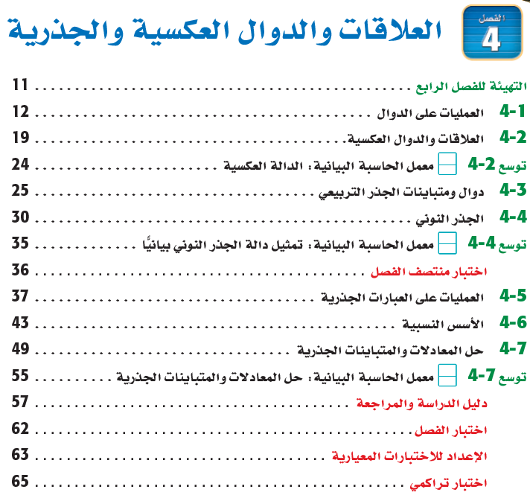

خطة منهج رياضيات2
الفصل الدراسي الثاني

Slide 3
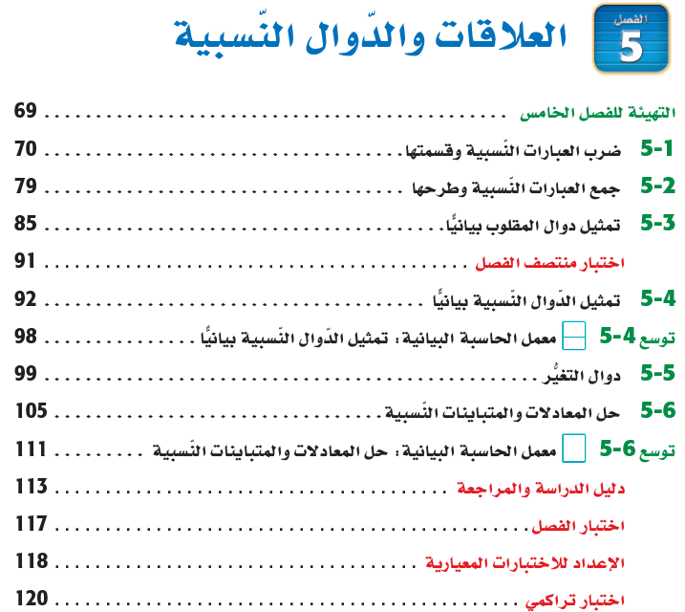
خطة منهج رياضيات2
الفصل الدراسي الثاني

Slide 4
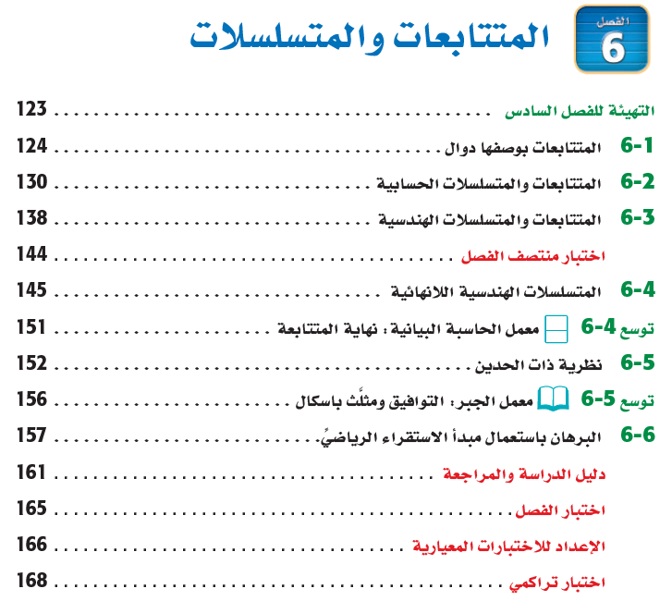
خطة منهج رياضيات2
الفصل الدراسي الثاني

Slide 5

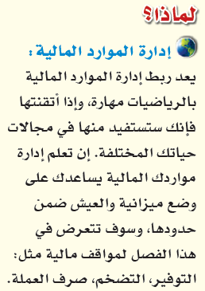
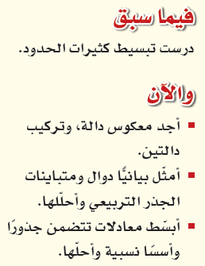


Slide 6
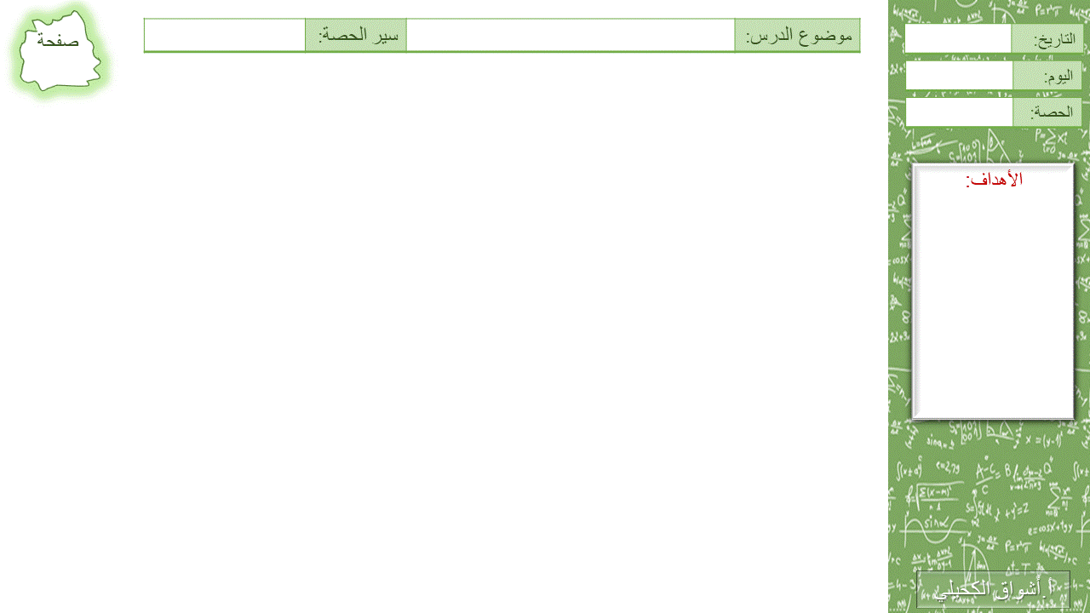




صفحة
موضوع الدرس: | التهيئة | سير الحصة: | اختبار تشخيصي
التاريخ:
187
اليوم:
الحصة:
الأهداف:
أجد معكوس دالة، وتركيب دالتين.
أمثّل بيانياً دوال ومتباينات الجذر التربيعي وأحللها.
أبسط معادلات تتضمن جذوراً وأسساً نسبية وأحلها.

Slide 7
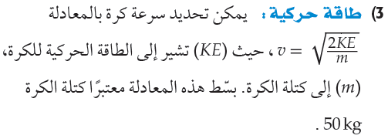

صفحة
موضوع الدرس: | التهيئة | سير الحصة: | اختبار تشخيصي
التاريخ:
187
اليوم:
الحصة:
الأهداف:
أجد معكوس دالة، وتركيب دالتين.
أمثّل بيانياً دوال ومتباينات الجذر التربيعي وأحللها.
أبسط معادلات تتضمن جذوراً وأسساً نسبية وأحلها.

Slide 8
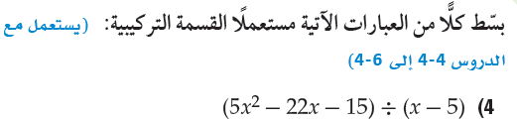

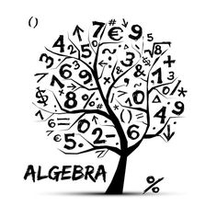
صفحة
موضوع الدرس: | التهيئة | سير الحصة: | اختبار تشخيصي
التاريخ:
187
اليوم:
الحصة:
الأهداف:
أجد معكوس دالة، وتركيب دالتين.
أمثّل بيانياً دوال ومتباينات الجذر التربيعي وأحللها.
أبسط معادلات تتضمن جذوراً وأسساً نسبية وأحلها.

Slide 9

صفحة
موضوع الدرس: | التهيئة | سير الحصة: | اختبار تشخيصي
التاريخ:
187
اليوم:
الحصة:
الأهداف:
أجد معكوس دالة، وتركيب دالتين.
أمثّل بيانياً دوال ومتباينات الجذر التربيعي وأحللها.
أبسط معادلات تتضمن جذوراً وأسساً نسبية وأحلها.

Slide 10
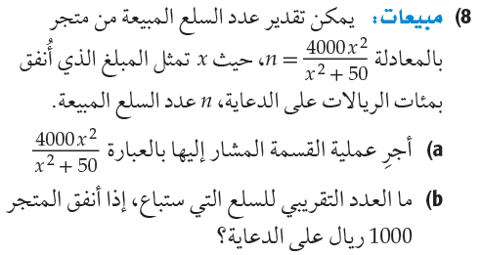

صفحة
موضوع الدرس: | التهيئة | سير الحصة: | اختبار تشخيصي
التاريخ:
187
اليوم:
الحصة:
الأهداف:
أجد معكوس دالة، وتركيب دالتين.
أمثّل بيانياً دوال ومتباينات الجذر التربيعي وأحللها.
أبسط معادلات تتضمن جذوراً وأسساً نسبية وأحلها.

Slide 11


تم بحمد الله

